Slide 1
SPRING DATA
Faciliter l’accès aux données

Slide 2
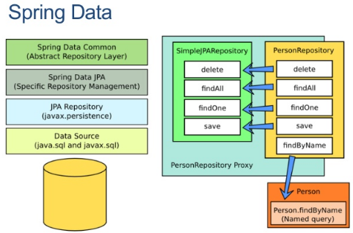
Spring DATA

Slide 3
Spring DATA
Spring Data est un robuste framework de l’écosystème de Spring qui se compose de nombreux modules offrant d’accéder des solutions de données alternatives comme :
GemFire : Cache distribué.
MongoDB : Base NoSQL, orienté « document »
Neo4J : Base structurée autour de structures de Graphes.
Redis : Système de données par « clé/valeur »
Solr : Plateforme s’appuyant sur le moteur de recherche Lucène.
et JPA...

Slide 4
Spring Data JPA
Spring Data JPA met en place une surcouche d’accès à JPA, et fournit donc ainsi un ensemble cohérent de fonctionnalités avancées sur lesquels s’appuyer pour bâtir et consolider ses applications.

Slide 5
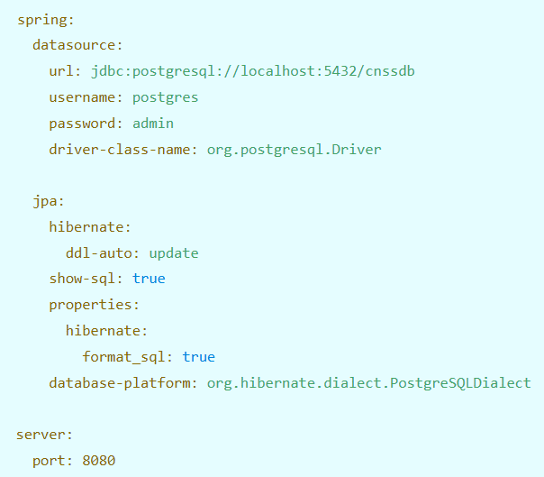
Configuration de la base de données – PostgreSQL -

Slide 6
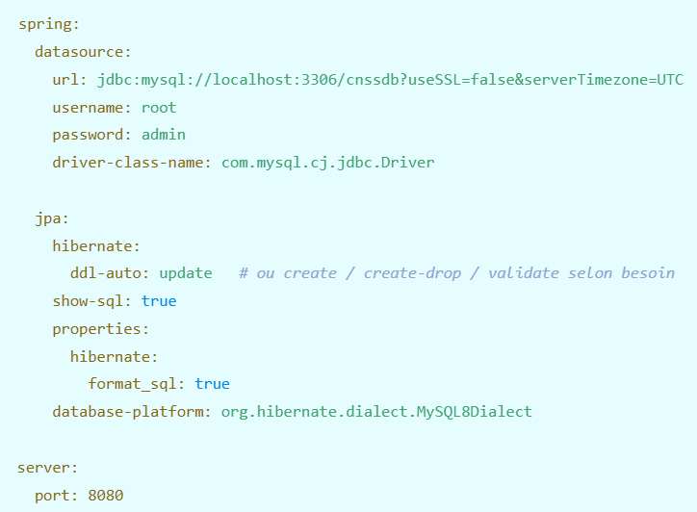
Configuration de la base de données – MySQL -

Slide 7
Mise en place de Spring Data
Créer l’interface : EmployesRepository sous la package dao qui hérite de JpaRepository.

Slide 8
Test
Utilisation de l’application Context afin de récupérer le Bean.

Slide 9
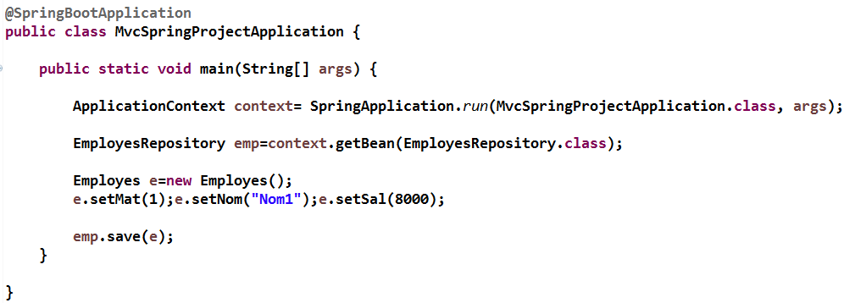
La classe Main

Slide 10
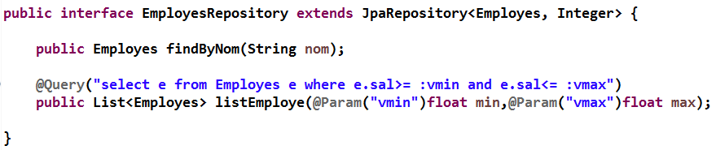
Amélioration Spring Data

Slide 11
TEST
findAll()
Listmp()

Slide 12
SPRING BOOT
API RESTFUL

Slide 13
Introduction
Spring Boot est un Framework Java qui facilite la création d'API RESTful robustes et évolutives en simplifiant la configuration et le déploiement des applications Spring.

Slide 14
Avantages
Les API RESTful offrent plusieurs avantages, notamment :
Simplicité et standardisation
Indépendance entre le client et le serveur
Scalabilité et performance
Séparation des responsabilités
Sécurité et flexibilité
Compatibilité avec différentes plateformes

Slide 15
Simplicité et standardisation
Utilise des méthodes HTTP standard : GET, POST, PUT, DELETE, etc.
Basée sur une structure URL claire et compréhensible.
Format de réponse JSON ou XML, facilement lisible et interprétable.

Slide 16
Indépendance entre le client et le serveur
Le backend et le frontend peuvent être développés indépendamment.
Un même serveur peut servir plusieurs clients (web, mobile, desktop, IoT...).

Slide 17
Scalabilité et performance
Repose sur HTTP, un protocole léger et performant.
Peut être mise en cache (caching) pour optimiser les performances.
Facilement scalable (ex. microservices, load balancing).

Slide 18
Séparation des responsabilités
Permet une architecture modulaire et réutilisable.
Chaque service peut évoluer indépendamment des autres.

Slide 19
Sécurité et flexibilité
Compatible avec les standards OAuth, JWT, API Keys pour l’authentification.
Peut être protégée par HTTPS pour sécuriser les échanges.

Slide 20
Compatibilité avec différentes plateformes
Fonctionne avec n'importe quel langage : Java, JavaScript, Python, PHP, etc.
Utilisable avec n'importe quel type de client (navigateur, mobile, logiciel tiers...).

Slide 21
Exemple d'usage
Une API RESTful permet à une application mobile de récupérer les données d’un serveur sans dépendre d’une technologie spécifique. Par exemple, une application e-commerce peut afficher les produits depuis un backend Spring Boot, et la même API peut être utilisée par une application web ou un chatbot.

Slide 22
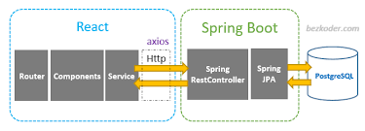
Architecture

Slide 23
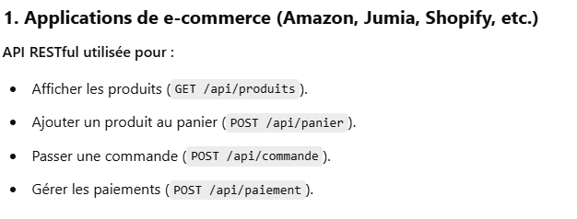
Exemple 1

Slide 24
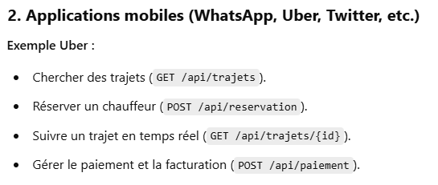
Exemple 2

Slide 25
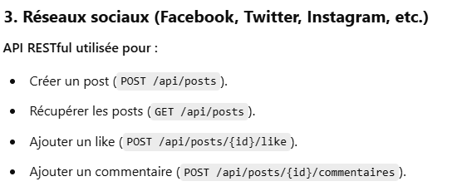
Exemple 3

Slide 26
Cas pratique
Développement d’un API REST
Tests sur le navigateur et Postman ou avec CURL

Slide 27
TP : Module “Gestion des Employés” – CNSS Application
Objectif
Mettre en place un module simple de gestion des employés avec :
Architecture Full-Stack conforme au modèle CNSS
Accès aux données via Spring Data JPA
API REST CRUD (Create, Read, Update, Delete)

Slide 28
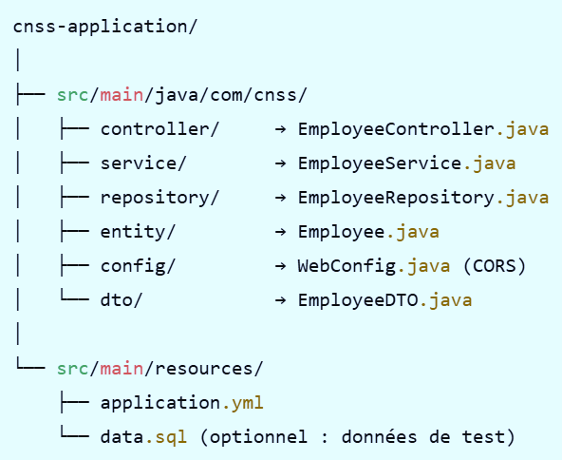
Structure du projet

Slide 29
Configuration de la base de données (application.yml)

Slide 30
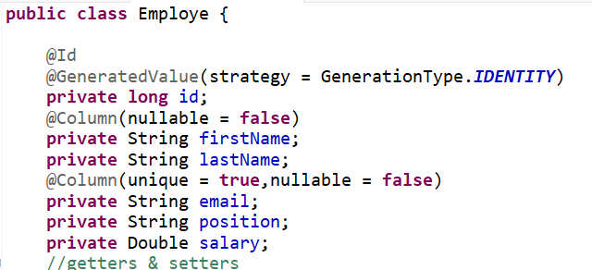
Entité JPA – Employee.java

Slide 31
Test
Exécuter l’application.
Vérifier le console.

Slide 32
Utiliser Swagger / OpenAPI dans Spring Boot

Slide 33
Objectifs
Installer et configurer Swagger / OpenAPI dans un projet Spring Boot.
Générer automatiquement la documentation des API REST exposées.
Tester les endpoints directement depuis l’interface Swagger.
Comprendre comment cette documentation sert de contrat clair entre le front (Angular) et le back (Spring Boot).

Slide 34
qu’est-ce que Swagger / OpenAPI ?
Swagger (ou OpenAPI) est un outil qui permet de décrire, visualiser et tester les API REST.
Swagger lit automatiquement les annotations Spring (@RestController, @GetMapping, etc.)
Il génère une interface web pour interagir avec les endpoints.
Il sert de contrat technique partagé entre développeurs backend, frontend et QA.

Slide 35
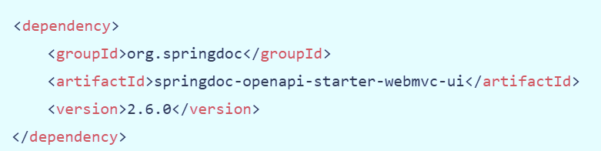
Intégration dans un projet Spring Boot
Ajouter la dépendance
springdoc-openapi est la version moderne et maintenue de Swagger pour Spring Boot (compatible avec Spring Boot 3.x et 4.x).

Slide 36
Lancer l’application
Une fois l’application démarrée, ouvre ton navigateur à l’adresse : http://localhost:8080/swagger-ui/index.html
Vous aurez automatiquement :
la liste des endpoints disponibles
les méthodes HTTP (GET, POST, PUT, DELETE)
les modèles de données (DTOs)
les codes de réponse
et la possibilité de tester directement l’API

Slide 37
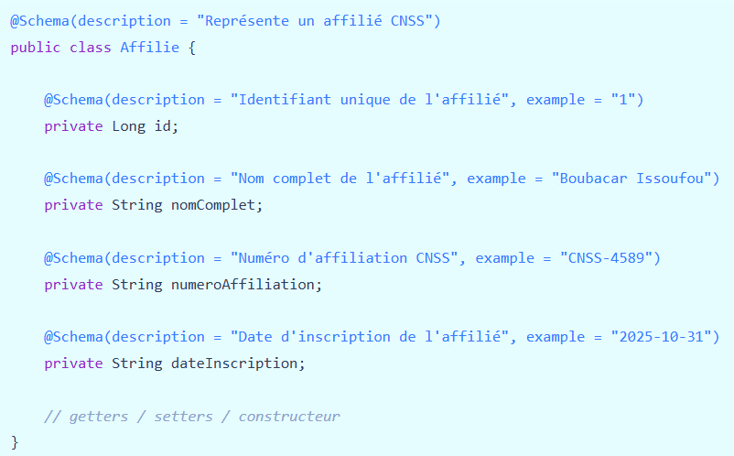
Exemple concret CNSS Classe modèle : Affilie.java

Slide 38
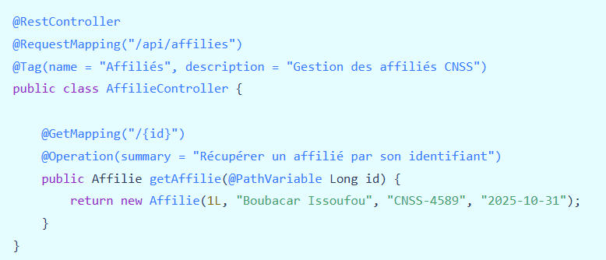
Contrôleur : AffilieController.java

Slide 39
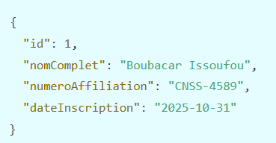
Résultat visuel
Section : Affiliés
Endpoint : GET /api/affilies/{id}
Description : Récupérer un affilié par son identifiant
Exemple de réponse JSON :

Slide 40
Bonnes pratiques
Utiliser les annotations Swagger pour enrichir la documentation
Toujours documenter les codes de retour (200, 404, 500)
Personnaliser la page Swagger (nom, description, contact)
Utiliser Swagger comme contrat

Slide 41
Utiliser les annotations Swagger pour enrichir la documentation
@Schema → décrire les modèles (DTOs)
@Operation → décrire les méthodes
@Tag → regrouper les endpoints par thème

Slide 42
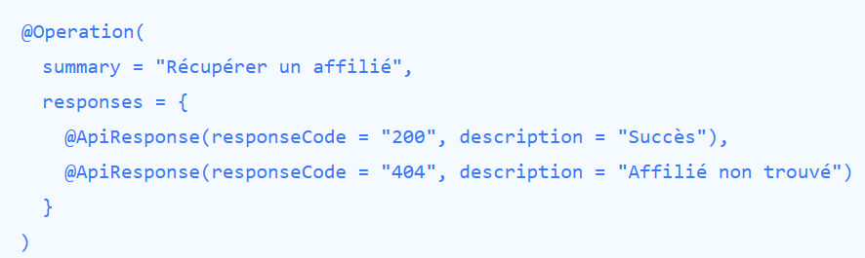
Toujours documenter les codes de retour (200, 404, 500)

Slide 43
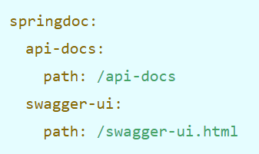
Personnaliser la page Swagger (nom, description, contact)

Slide 44
Utiliser Swagger comme contrat
Angular peut consommer directement le fichier JSON OpenAPI (/v3/api-docs) pour générer des clients automatiques avec des outils comme OpenAPI Generator.

Slide 45
Conclusion
Swagger / OpenAPI =Documentation vivante + contrat de communication + outil de test Indispensable dans une architecture Spring Boot + Angular comme celle de la CNSS

Slide 46
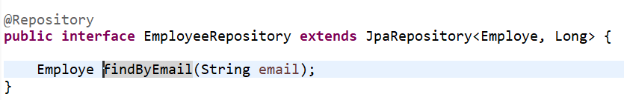
Repository – EmployeeRepository.java

Slide 47
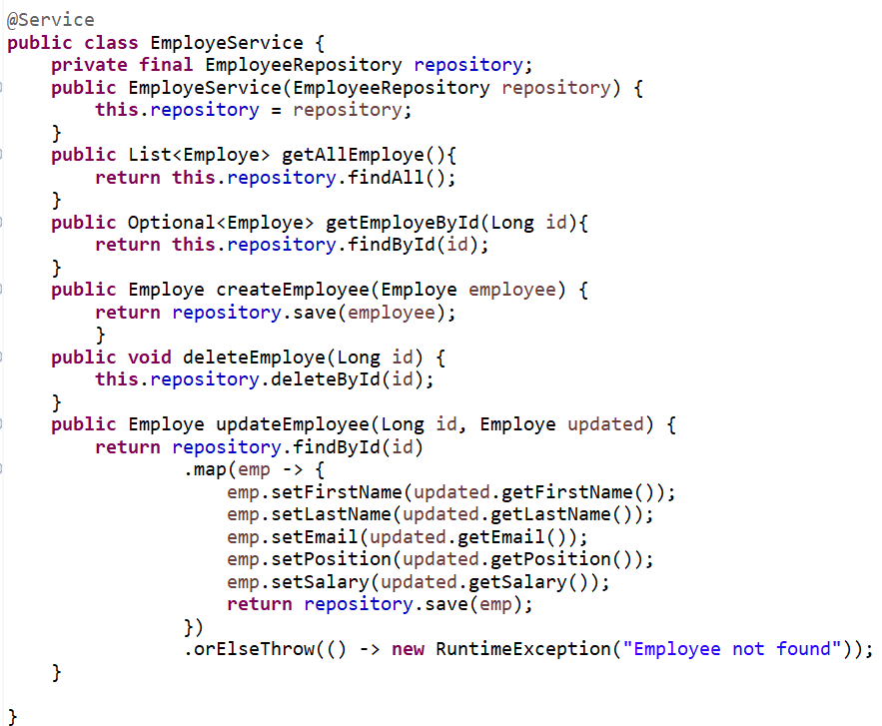
Service – EmployeeService.java

Slide 48
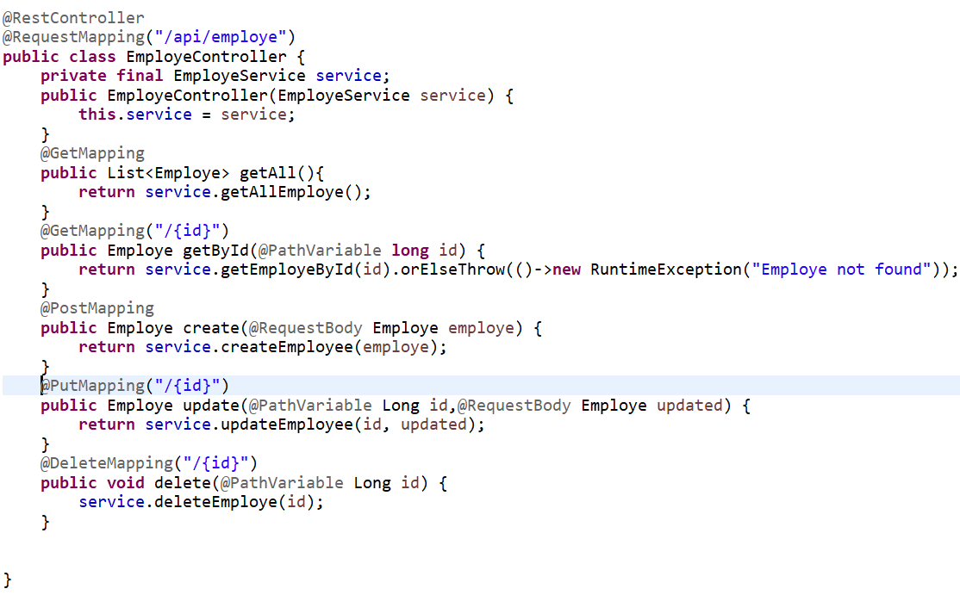
Contrôleur REST – EmployeeController.java

Slide 49
Utiliser Swagger / OpenAPI dans Spring Boot

Slide 50
Objectifs
Installer et configurer Swagger / OpenAPI dans un projet Spring Boot.
Générer automatiquement la documentation des API REST exposées.
Tester les endpoints directement depuis l’interface Swagger.
Comprendre comment cette documentation sert de contrat clair entre le front (Angular) et le back (Spring Boot).

Slide 51
qu’est-ce que Swagger / OpenAPI ?
Swagger (ou OpenAPI) est un outil qui permet de décrire, visualiser et tester les API REST.
Swagger lit automatiquement les annotations Spring (@RestController, @GetMapping, etc.)
Il génère une interface web pour interagir avec les endpoints.
Il sert de contrat technique partagé entre développeurs backend, frontend et QA.

Slide 52
Intégration dans un projet Spring Boot
Ajouter la dépendance
springdoc-openapi est la version moderne et maintenue de Swagger pour Spring Boot (compatible avec Spring Boot 3.x et 4.x).

Slide 53
Lancer l’application
Une fois l’application démarrée, ouvre ton navigateur à l’adresse : http://localhost:8080/swagger-ui/index.html
Vous aurez automatiquement :
la liste des endpoints disponibles
les méthodes HTTP (GET, POST, PUT, DELETE)
les modèles de données (DTOs)
les codes de réponse
et la possibilité de tester directement l’API

Slide 54
Exemple concret CNSS Classe modèle : Affilie.java

Slide 55
Contrôleur : AffilieController.java

Slide 56
Résultat visuel
Section : Affiliés
Endpoint : GET /api/affilies/{id}
Description : Récupérer un affilié par son identifiant
Exemple de réponse JSON :

Slide 57
Bonnes pratiques
Utiliser les annotations Swagger pour enrichir la documentation
Toujours documenter les codes de retour (200, 404, 500)
Personnaliser la page Swagger (nom, description, contact)
Utiliser Swagger comme contrat

Slide 58
Utiliser les annotations Swagger pour enrichir la documentation
@Schema → décrire les modèles (DTOs)
@Operation → décrire les méthodes
@Tag → regrouper les endpoints par thème

Slide 59
Toujours documenter les codes de retour (200, 404, 500)

Slide 60
Personnaliser la page Swagger (nom, description, contact)

Slide 61
Utiliser Swagger comme contrat
Angular peut consommer directement le fichier JSON OpenAPI (/v3/api-docs) pour générer des clients automatiques avec des outils comme OpenAPI Generator.

Slide 62
Conclusion
Swagger / OpenAPI =Documentation vivante + contrat de communication + outil de test Indispensable dans une architecture Spring Boot + Angular comme celle de la CNSS

Slide 63
Comment préparer proprement les environnements?

Slide 64
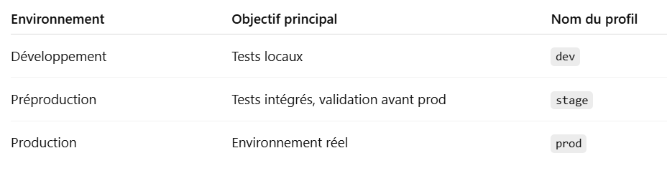
Principe général : les Spring Profiles
Spring Boot permet d’avoir plusieurs configurations selon l’environnement via les profils :

Slide 65
Le profil actif
Le profil actif est défini par :
la propriété spring.profiles.active
ou la variable d’environnement SPRING_PROFILES_ACTIVE
ou le paramètre --spring.profiles.active=stage

Slide 66
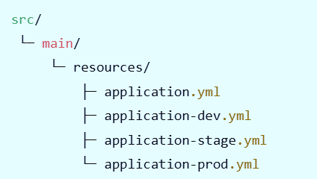
Structure typique des fichiers application.yml
Voici la structure recommandée :

Slide 67
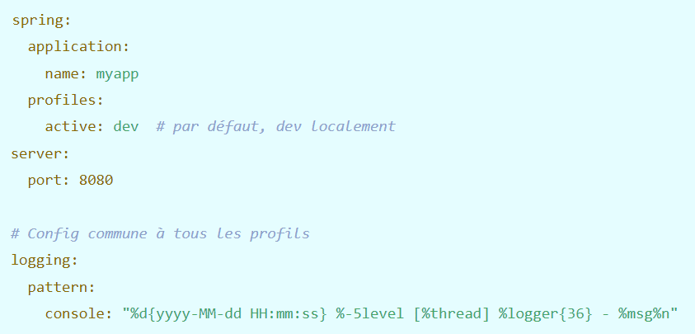
application.yml (général)

Slide 68
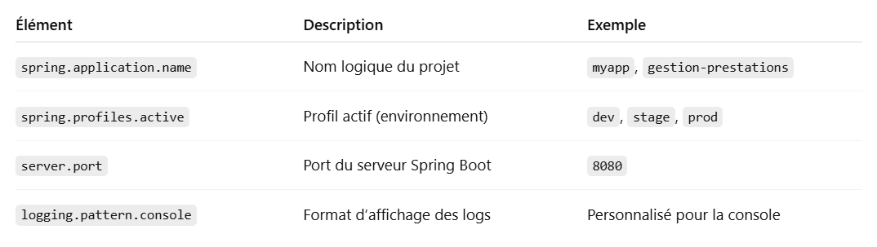
Explication

Slide 69
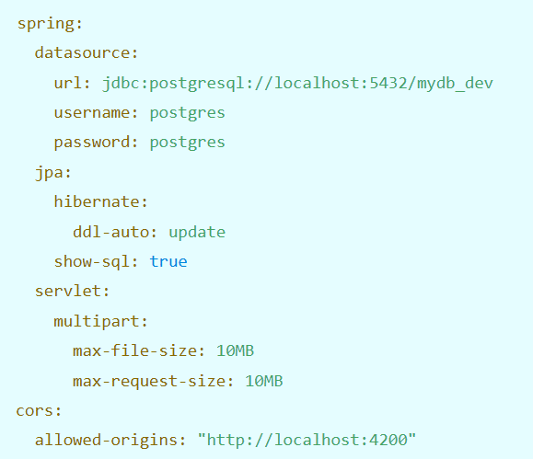
application-dev.yml (local)

Slide 70
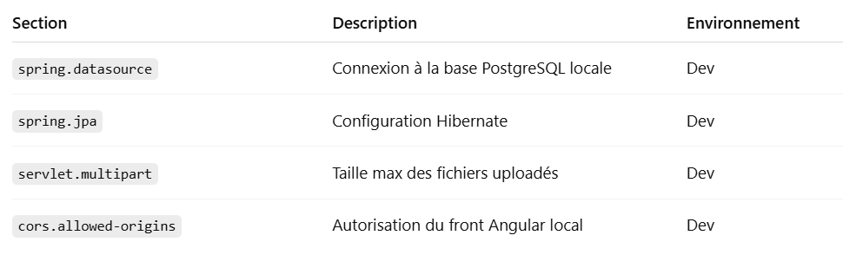
Explication

Slide 71
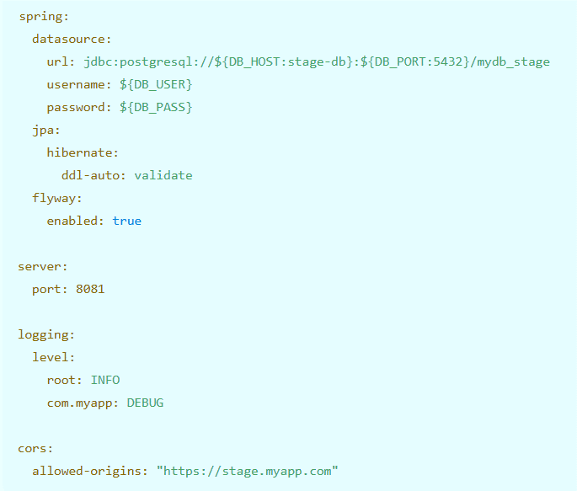
application-stage.yml (préproduction)
Ici, les credentials viennent des variables d’environnement injectées par le serveur CI/CD ou Docker Compose.

Slide 72
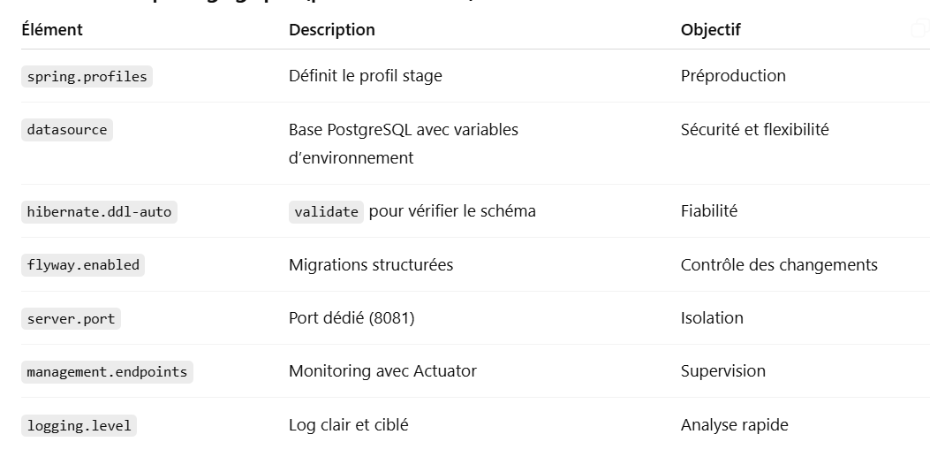
Explication

Slide 73
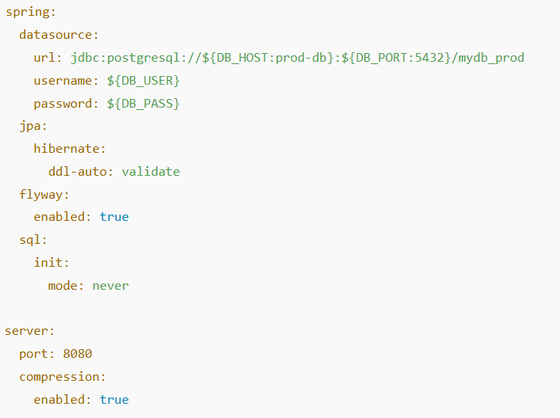
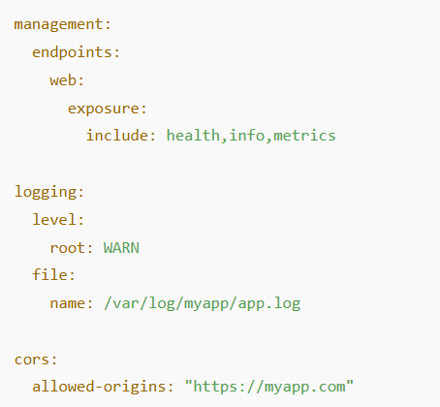
application-prod.yml (production)

Slide 74
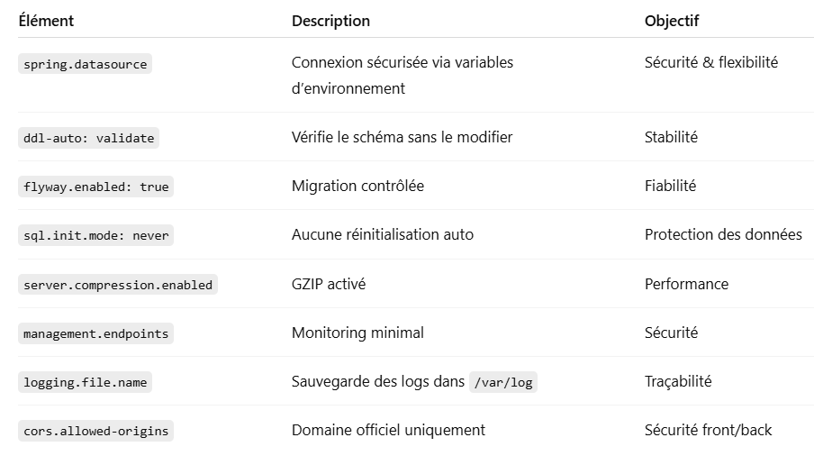
Explication

Slide 75
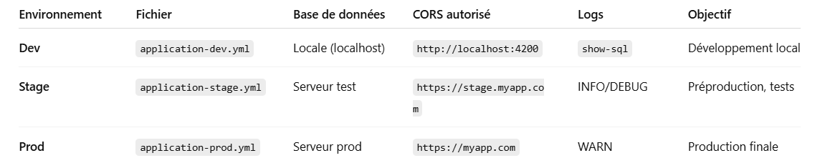
Vue d’ensemble des 3 environnements CNSS

Slide 76
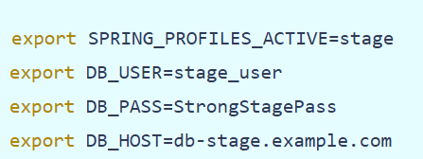
Variables d’environnement et secrets
Les secrets ne doivent jamais figurer dans les fichiers .yml versionnés.Définis-les comme variables système ou dans ton orchestrateur (Docker, CI/CD, ou serveur).
Exemples :

Slide 77
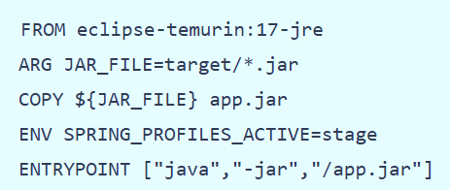
Exemple avec Docker / Docker Compose
Dockerfile

Slide 78
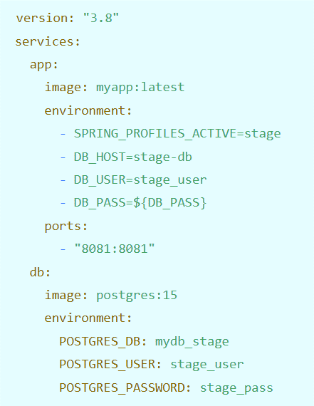
docker-compose.yml

Slide 79
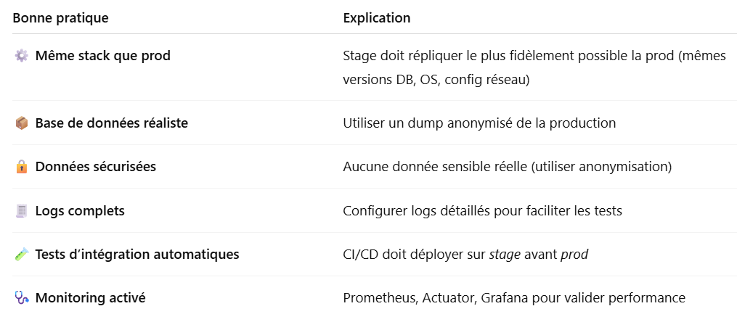
Points clés pour un environnement stage réussi

